Slide 1

知识点：tkinter模块界面菜单设计

Slide 2
01
tkinter模块界面菜单设计
06
全磁盘扫描垃圾文件并清除
02
编制菜单响应事件
07
按名称实现文件搜索
目录
03
OS模块迭代遍历目录
08
搜索超大文件
04
界定垃圾文件并扫描
05
多线程加速扫描过程

Slide 3
1
tkinter模块界面菜单设计
1.1认识Tkinter库
1.2 Tkinter编程
1.3 Tkinter菜单

Slide 4
1.1
认识Tkinter库

Slide 5
认识Tkinter库
Tkinter 是 Python 的标准 GUI 库。Python 使用 Tkinter 可以快速地创建 GUI 应用程序。
由于 Tkinter 是内置到 python 的安装包中，因此只要安装好 Python 之后就能 import Tkinter 库。
Python3.x 版本使用的库名为 tkinter,即首写字母 T 为小写。

Slide 6
1.2
Tkinter编程

Slide 7
Tkinter编程
创建一个GUI程序
1、导入 Tkinter 模块（import Tkinter）；
2、创建主窗口。
3、创建控件（按钮，标签和文本框）并指定控件的父控件，设置控件的属性；
4、主窗口进入事件循环（root.mainloop()）。

Slide 8

Tkinter编程
import Tkinter
root = Tkinter.Tk()
label = Tkinter.Label(root, text = "Hello World!")
label.pack()
root.mainloop()

Slide 9
1.3
Tkinter菜单

Slide 10
Tkinter菜单
菜单常见方法
创建菜单： Tkinter.Menu(父控件)
将下拉菜单添加到主菜单：add_cascade(label=“菜单名”,menu=主菜单)
下拉菜单中添加条目：add_command(label=“条目名")
下拉菜单添加分隔符： add_separator()

Slide 11
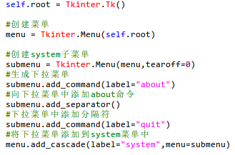
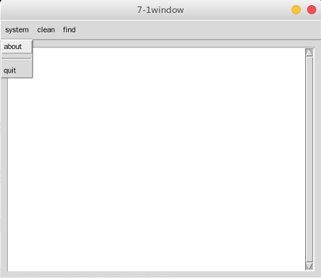
Tkinter菜单

Slide 12


谢谢

